Slide 1

Выставка компьютерного рисунка посвящённого 50-ти летию полёта первого человека в космос.
Участники:
воспитанники объединения¨Компьютерная графика¨ 2-х, 3-х, 4-х классов

Slide 2
Цель объединения¨Компьютерная графика¨:
Популиризация детского творчества.
Привлечение детей к развитию навыков творческой работы на компьютере.
Выявление талантливых, творчески работающих детей.

Slide 3
Организаторы выставки:
Ефременко Л. П.- Педагог дополнительного образования.
Хрусталёва С. В. – Руководитель отделения дополнительного образования детей.

Slide 4
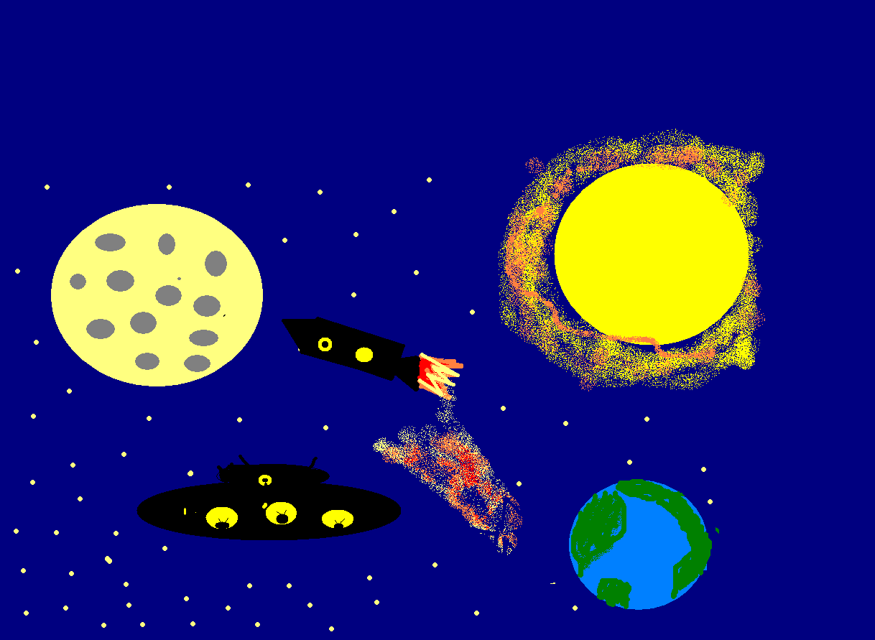
Хорошанская Екатерина 2”А”

Slide 5
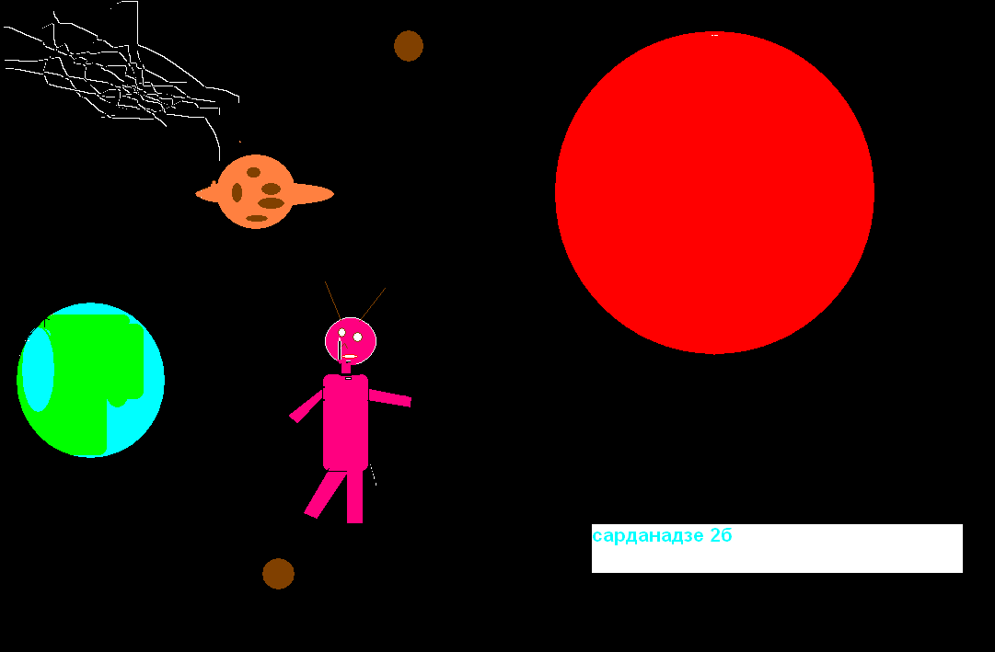
Сарданадзе Диана 2”б”

Slide 6
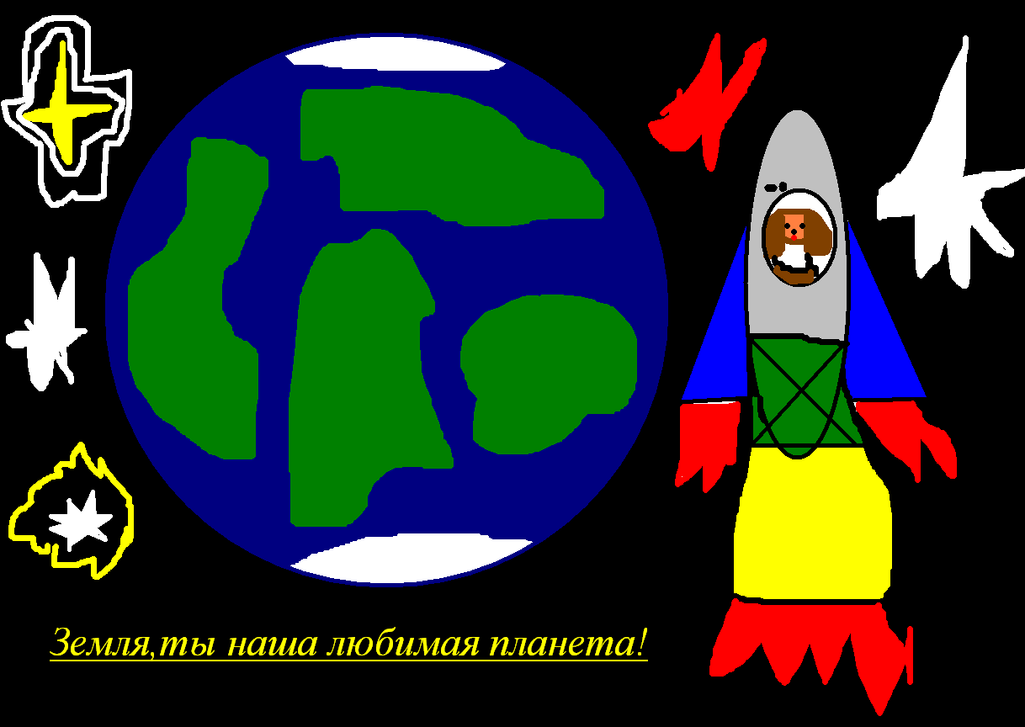
Адамян Лёля 2”В”

Slide 7
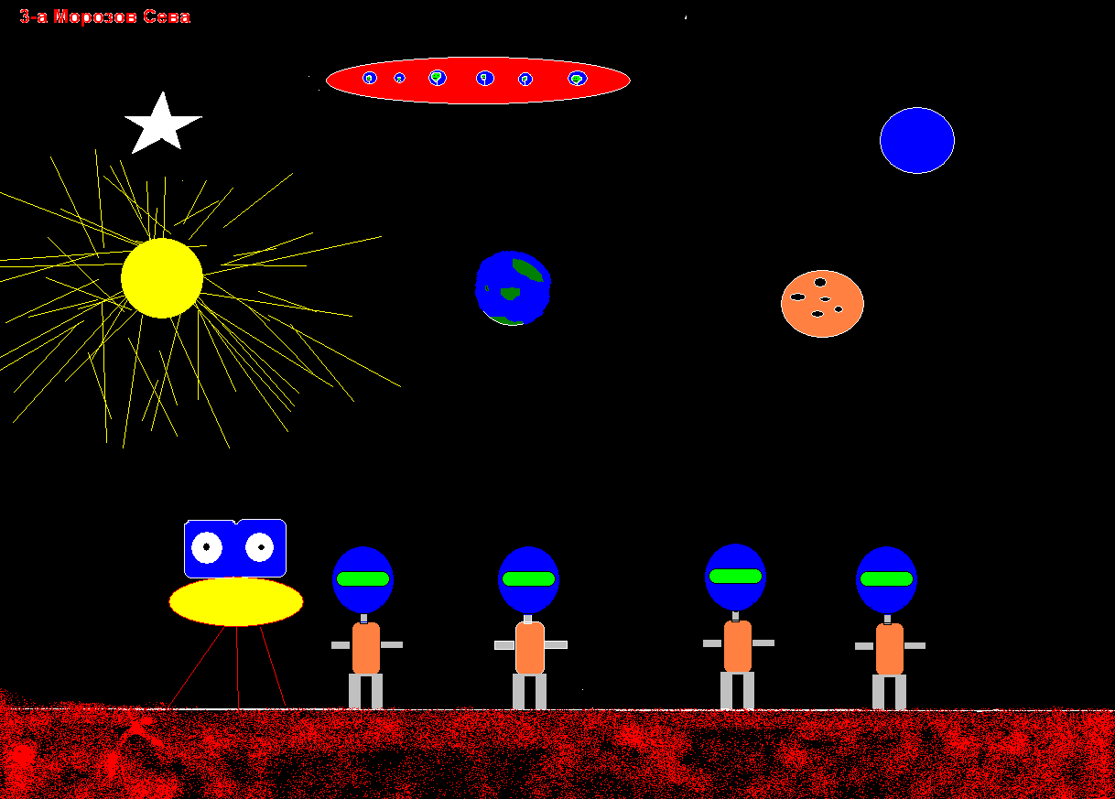
Морозов Сева 3”А”

Slide 8
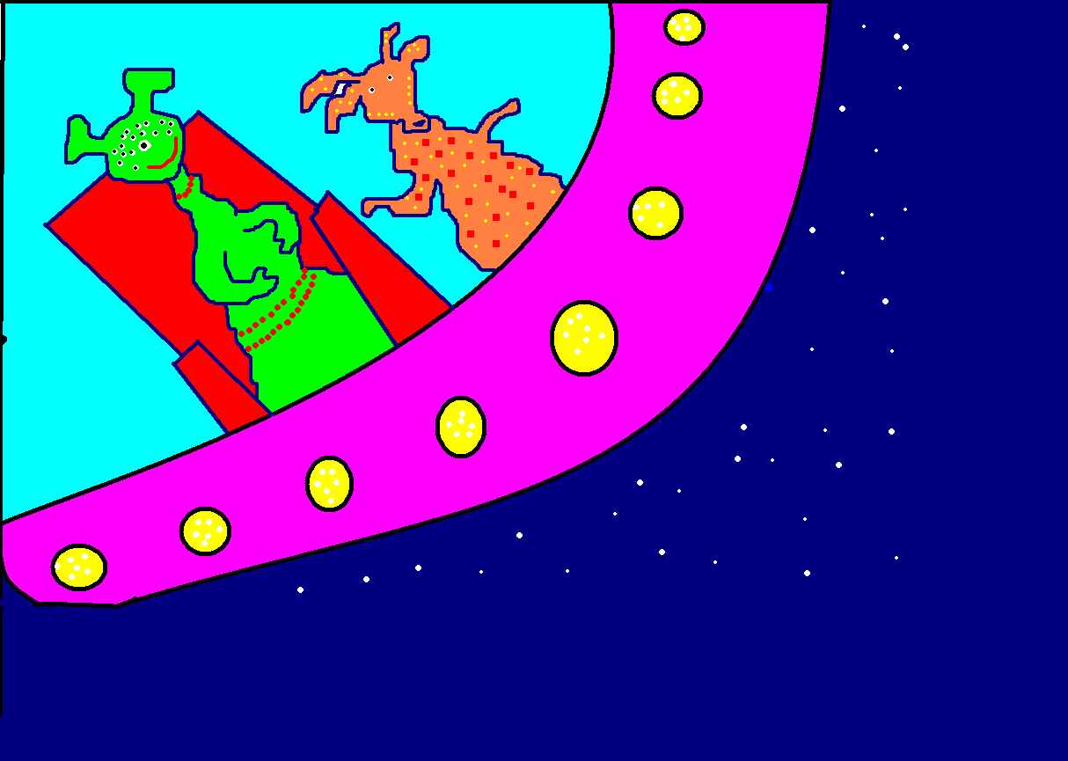
Федораева Анастасия 3”А”

Slide 9
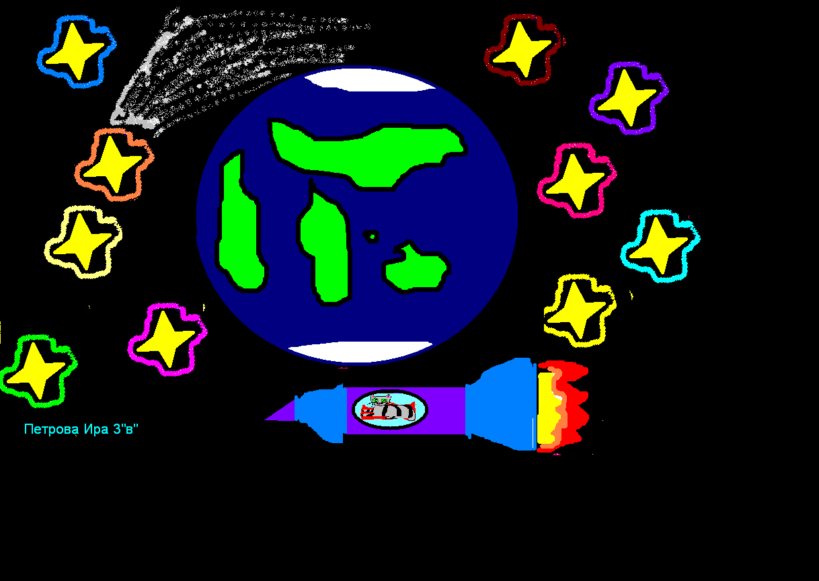
Петрова Ира 3”в”

Slide 10
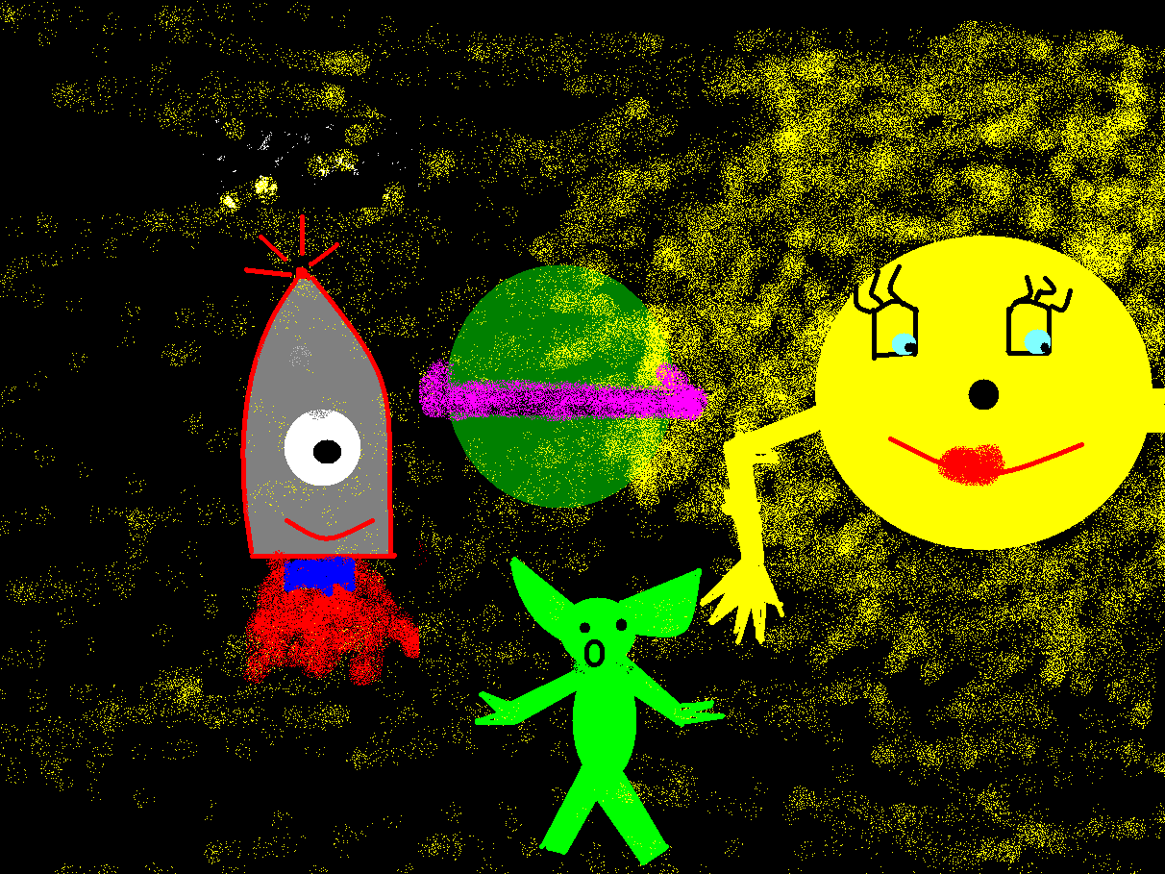
Алейкин Даниил 3” Б”

Slide 11
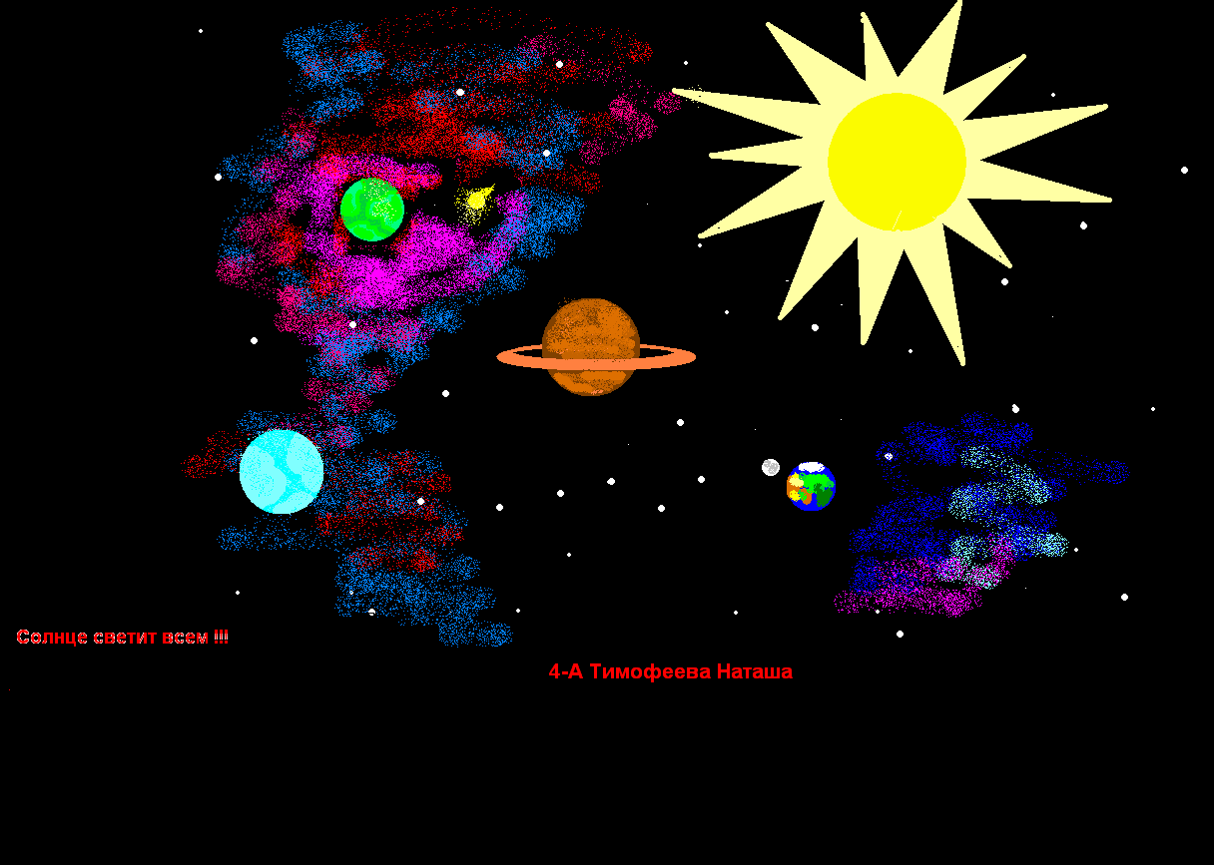
Тимофеева Наташа 4А

